Slide 1


Teorija Zvezdanih Spektara
Lekcija 11: Ne-LTR efekti u Spektralnim Linijama
Ivan Milić (AOB / MATF)
13/12/2022

Slide 2

Podsetnik
Koeficijenti emisije i apsorpcije u spektralnoj liniji izgledaju ovako:
Einstein-ovi koeficijenti
Populacija gornjeg nivoa
Populacija gornjeg nivoa
Apsorpcioni profil
Danas pričamo o populacijama donjeg i (pogotovo) gornjeg nivoa!
Populacija donjeg nivoa

Slide 3

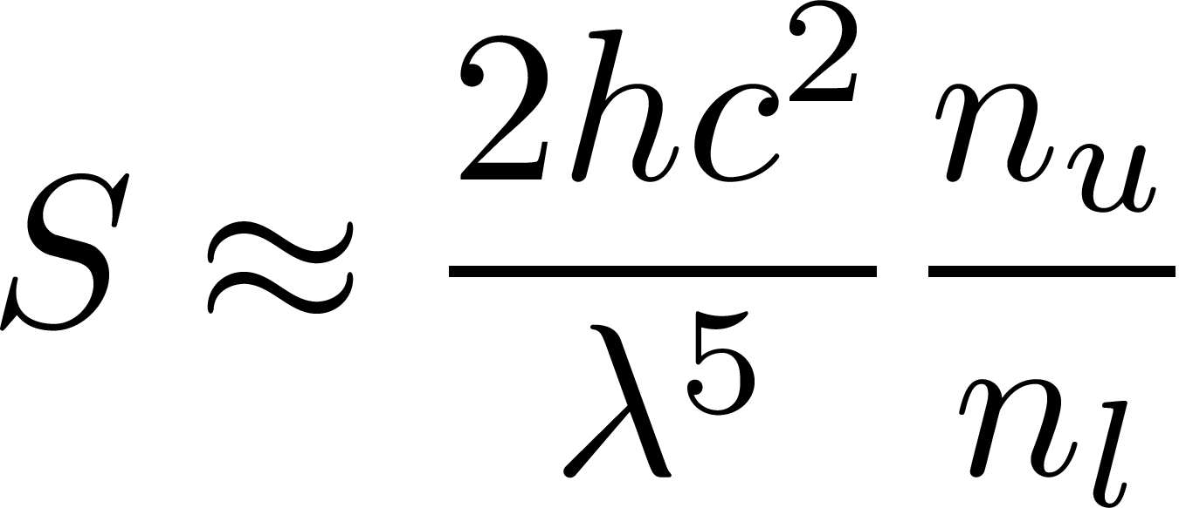
Zašto “pogotovo gornjeg?
Funkcija izvora u liniji:
Ako pretpostavimo da stimulisana emisija može biti zanemarena:
Sada, ako pretpostavimo da je broj atoma u stanju l mnogo veći od broja atoma u stanju u, onda je n_{l} ~ n_{tot}, pa funkcija izvora zavisi samo od n_{u}

Slide 4
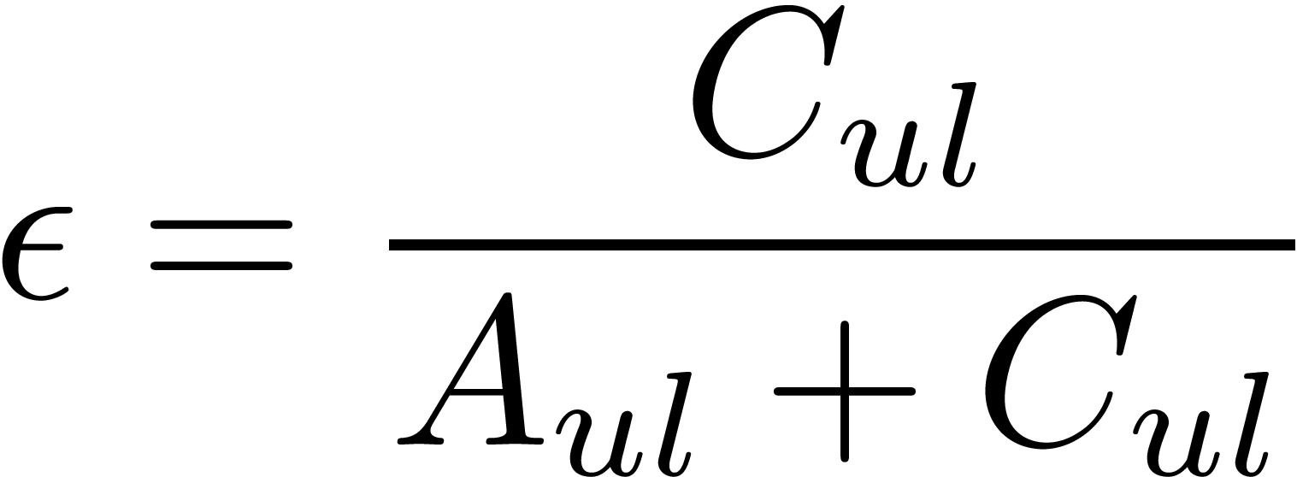
Podsetnik – koherentno rasejanje
U Ne-LTR smo pretpostavili da funkcija izvora ima Plankovski deo i deo sa rasejanjem (ove dve formulacije su ekvivalentne, što ćemo pokazati uskoro)
Ovde smo definisali epsilon kao verovatnoću stvarne apsorpcije (termalizacije) fotona.
U rasejanju u spektralnim linijama to će biti:
Gde C označava sudarnu (foton pretvoren u termalnu energiju) a A (foton nastavlja dalje) radijativnu de-ekscitaciju.

Slide 5
Atom sa dva nivoa
Iako spektralna linija nastaje izmedju dva diskretna energetska nivoa, u principu atomi imaju mnogo više energetskih nivoa.
Jednostavnosti radi, možemo da pretpostavimo da atom ima samo ta dva nivoa te da su jedini dozvoljeni prelazi sa gornjeg na donji i obrnuto.
Te da imamo sudarne i radijativne prelaze.
Sledeća pretpostavka je da su populacije nivoa konstantne u vremenu.
Onda ukupan broj de-ekscitacija u našem elementu zapremine, u jedinici vremena mora biti jednak broju ekscitacija:
Sudarni prelazi
Radijativni prelazi

Slide 6
Čemu je jednak ukupan broj radijativnih ekscitacija?
Kako da nadjemo ovo? 2-3 minuta samostalan rad + diskusija

Slide 7
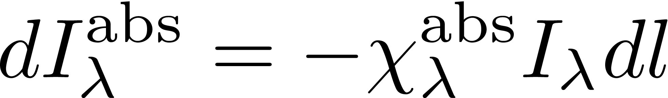
Čemu je jednak ukupan broj radijativnih ekscitacija?
= Ukupan broj apsorpcija
Ukupan broj apsorpcija je srazmeran ukupnoj apsorpbovanoj energiji po jedinici zapremine u jedinici vremena.
Hajdemo korak po korak, kako biste ovo nazvali:
Ovo “abs” se odnosi samo na apsorpciju, bez stimulisane emisije
Ovde mislimo na ukupan uklonjeni intenzitet iz snopa, dakle apsorpcija + rasejanje

Slide 8
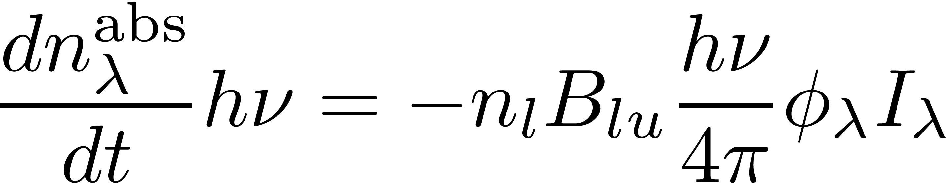
Čemu je jednak ukupan broj radijativnih ekscitacija?
= Ukupan broj apsorpcija
Ukupan broj apsorpcija je srazmeran ukupnoj apsorpbovanoj energiji po jedinici zapremine u jedinici vremena.
Hajdemo korak po korak, kako biste ovo nazvali:
Apsorbovana energija po jedinici zapremine, u jedinici vremena, po jediničnom prostornom uglu. Podelimo sa energijom jednog fotona da predjemo na broj apsorpcija:

Slide 9
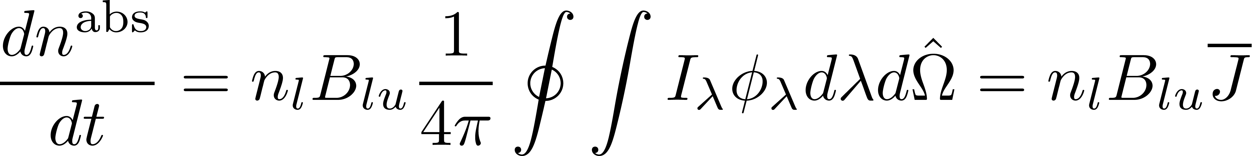
Čemu je jednak ukupan broj radijativnih ekscitacija?
= Ukupan broj apsorpcija. Moramo dakle da ovo integralimo po pravcima i talasnim dužinama:
Broj radijativnih ekscitacija u jedinici vremena -učestanost (eng: rate) ekscitacije
Integral rasejanja, srednji intenzitet integraljen po apsorpcionom profilu

Slide 10
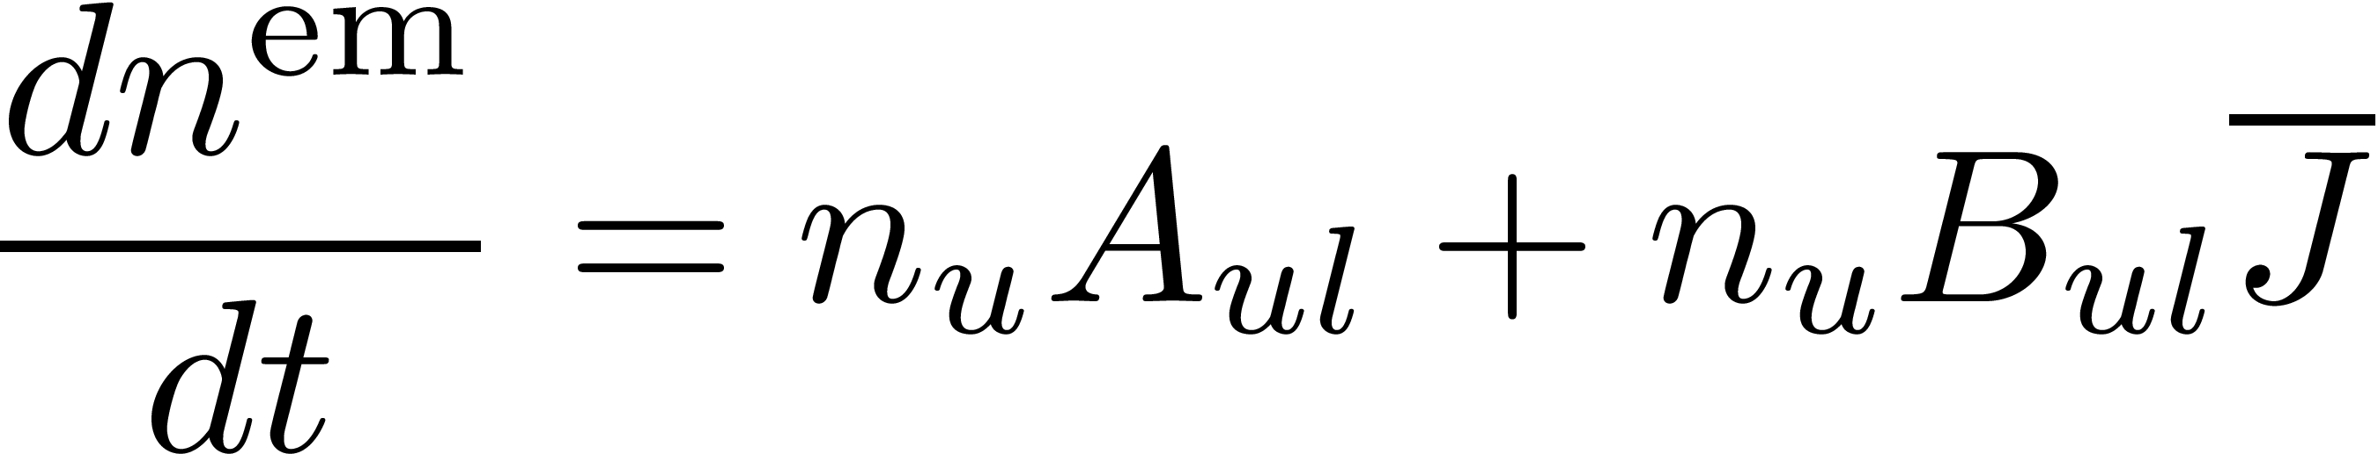
Radijativne de-ekscitacije
Imamo dva procesa: Spontanu i stimulisanu emisiju
Ako pretpostavimo da su emisioni i apsorpcioni profil isti i primenimo prethodnu logiku (tabla ako zatreba) dobijamo:
Poslednji korak je da dodamo sudarne procese i da izjednačimo ekscitacije i de-ekscitacije
Einstein-ov koeficijent spotane emisije je sam po sebi učestanost
Integral rasejanja, srednji intenzitet integraljen po apsorpcionom profilu

Slide 11
Statistička ravnoteža
Populacije gornjeg i donjeg nivoa su konstantne u vremenu – broj ekscitacija jednak broju de-ekscitacija
Malo generalnije: učestanost procesa koji naseljavaju dati nivo je jednak učestanosti procesa koji raseljavaju dati nivo.
Npr. za nivo n_{u}:
Tabla / diskusija: Pokazati da se za donji nivo dobija ista jednačina.
Ako su nam date sve veličine sem populacija, kako da ih dobijemo?

Slide 12
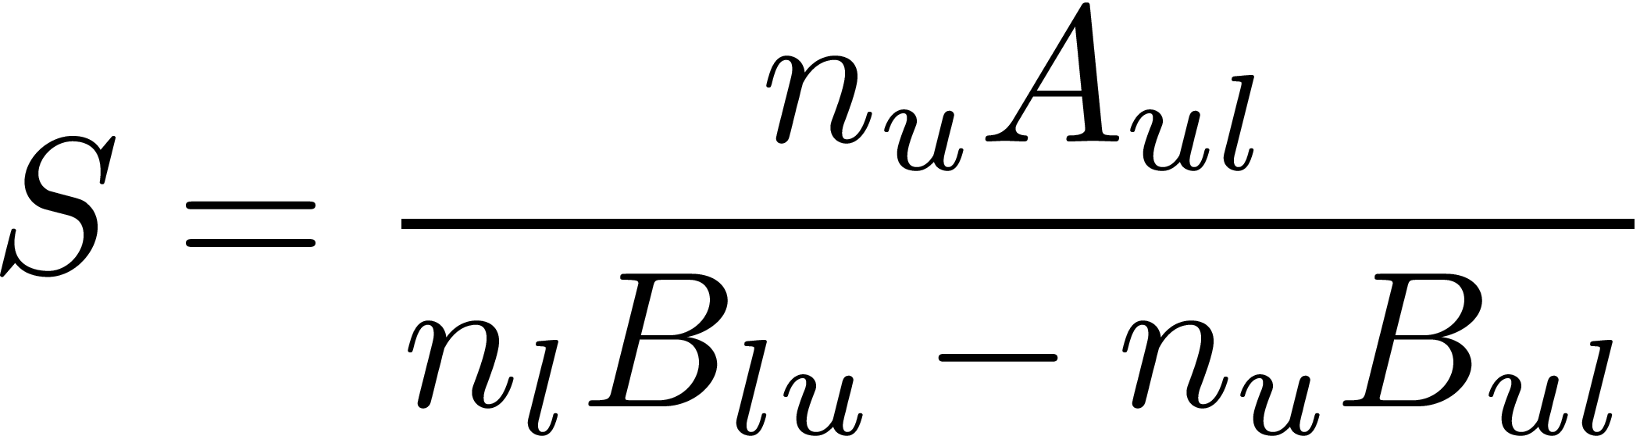
Funkcija izvora u atomu sa dva nivoa:
Generalni izraz za funkciju izvora (uvek važi):
A jednačina statističke ravnoteže izgleda ovako:
Tabla: Pokazati da je funkcija izvora u liniji linearna kombinacija Plankove funkcije (B) i integrala rasejanja (J).

Slide 13
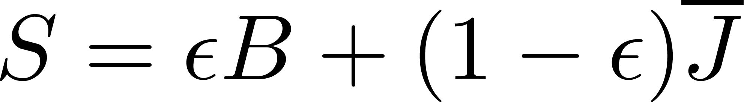
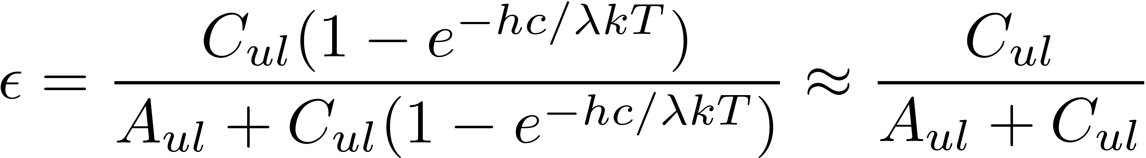
Funkcija izvora u atomu sa dva nivoa:
Gde epsilon sada ima malko komplikovaniji oblik:
Obratite pažnju da pri izvodjenju ovog izraza moramo da izvedemo relacije izmedju sudarne ekscitacije i de-ekscitacije na osnovu LTR uslova!

Slide 14

Atom sa dva nivoa u ne-LTR
Opet imamo spregnuće. Ovaj put spregnute su JPZ i jednačina statističke ravnoteže:
Opet ih, po potrebi možemo napisati kao jednu integro-diferencijalnu jednačinu.
Postoji tačno semi-analitičko rešenje, postoje direktna i iterativna numerička rešenja. Više o tome na vežbama.

Slide 15
Šta su posledice ne-LTR?
Hajde da sami odgovorimo na to pitanje.
Zamislite da imamo, zadatu, izotermalnu atmosferu (B = const).
Pretpostavite epsilon = 0.
Ubedite sebe (i mene) da će funkcija izvora pasti ispod B na vrhu atmosfere.
Diskusija → Tabla

Slide 16
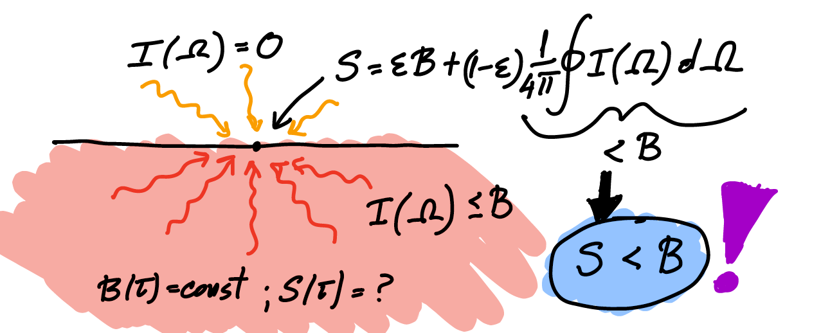
Šta su posledice ne-LTR?
Hajde da sami odgovorimo na to pitanje.
Zamislite da imamo, zadatu, izotermalnu atmosferu (B = const).
Pretpostavite epsilon = 0.
Ubedite sebe (i mene) da će funkcija izvora pasti ispod B na vrhu atmosfere.

Slide 17

Tačno rešenje – funkcija izvora bitno pada na vrhu atmosfere
Funkcija izvora dostiže Plankovu funkciju duboko u atmosferi. Ovo nema nikakve veze sa gustinom, već sa ukupnom neprozračnošću.
Vrh atmosfere – mala vrednost funkcije izvora. Ovo je zato što fotoni “beže” iz atmosfere, pa J pada, a samim tim i S.

Slide 18
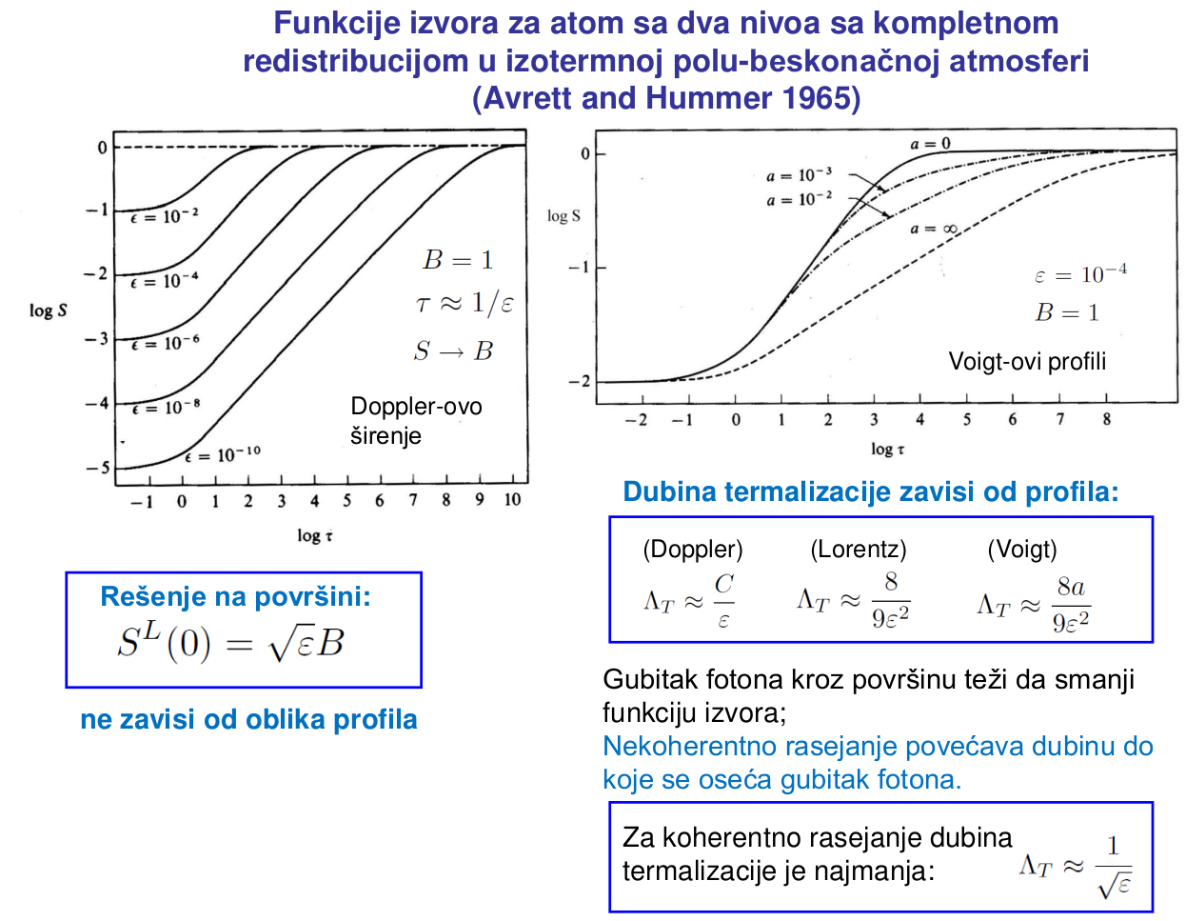

Slide 19

Ovo prouzrokuje jako duboko spektralne linije! (Ovo su D linije Natrijuma)

Slide 20

Šokantno-frapantan zaključak
U prisustvu ne-LTR efekata čak i u izotermalnoj atmosferi dobijamo apsorpcionu liniju!
U realističnoj atmosferi (npr Sunčevoj), ovo dovodi da u jakim, ne-LTR spektralnim linijama, funkcija izvora ima sledeći trend:
Opada – fotosferski pad temperature
Raste – hromosferski rast temperature
Opada – neLTR efekti u visokoj hromosferi

Slide 21


Sada konačno razumemo h & k linije Mg II

Slide 22
Neki zaključci:
Rasejanje tj. Ne-LTR dovodi do spregnuća jednačine statističke ravnoteže i jednačine prenosa zračenja
Da bismo znali intenzitet na jednoj talasnoj dužini i jednom pravcu – moramo da znamo intenzitet na svim talasnim dužinama u svim pravcima
Rešenje je ne-trivijalno, u generalnom slučaju mora biti numeričko
Do sada smo gledali slučaj atoma sa dva nivoa – linearan problem
U generalnom slučaju imamo atome sa više nivoa (eng: multilevel atom case).
Najvažniji rad u ovoj oblasti je verovatno Rybicki & Hummer (1991): An accelerated lambda iteration method for multilevel radiative transfer

Slide 23

Jednačina statističke ravnoteže za atom sa više nivoa
Populacija svakog od nivoa je konstantna u vremenu.
Ako napišemo ovo za svaki nivo, jedna jednačina će biti višak (neodredjen sistem).
Umesto toga, sistem zatvaramo sa:
Gde je n_total ukupna koncentracija čestica datog elementa (diskusija).

Slide 24
Neka uprošćenja jednačine statističke ravnoteže
Atom sa dva nivoa, čisto rasejanje (npr. protuberance, filamenti).
Objasniti 3. zadatak sa prvog domaćeg

